Slide 1



一、惠更斯原理
介质中波动传播到的各点都可以看作是发射子波的波源，而在其后的任意时刻，这些子波的包络就是新的波前。
平 面 波
球 面 波
O

Slide 2
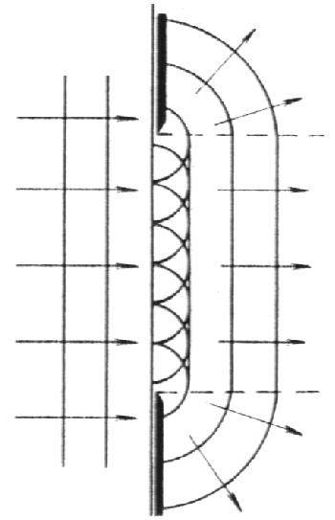
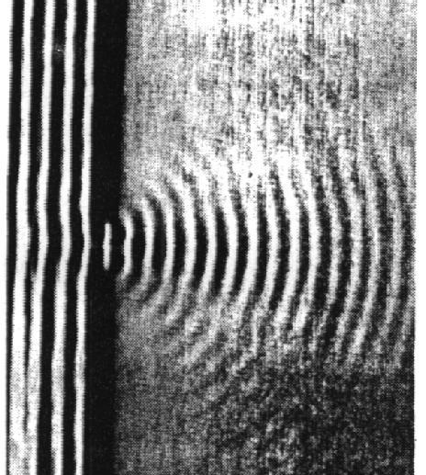
二 、波的衍射
波在传播过程中遇到障碍物时，能绕过障碍物的边缘，在障碍物的阴影区内继续传播。
水波通过狭缝后的衍射
波的衍射

Slide 3


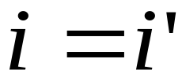





三 、波的反射和折射
反射定律
N
N
L
1）反射线、入射线和界面的法线在同一平面内；
I
2）
界面
界面
R
用惠更斯原理证明
N
N
N
N
L
A₃
A₂
B
I
i
A₁
i
I
d
i
A
B₁
B₂
B₃
A
B₁
B₂
B₃
时刻 t
时刻 t+△t

Slide 4
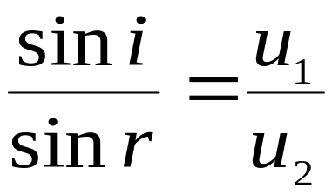

波的折射
1）折射线、入射线和界面的法线在同一平面内；
N
N
I
L
2）
界面
界面
用惠更斯原理证明
R
N
N
N
N
I
A₃
A
B₁
B₂
B₃
Ⅰ
A₂
i
i
Ⅱ
I
A₁
d
Ⅰ
B
i
A
B₁
B₂
B₃
Ⅱ
R
时刻 t
时刻 t+△t

Slide 5
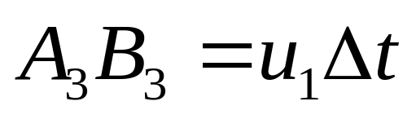
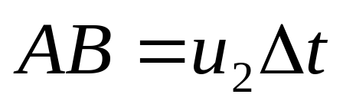
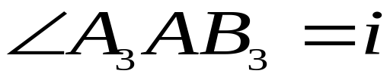
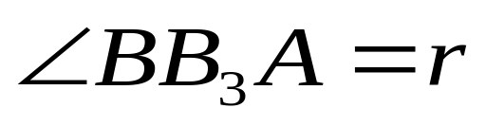
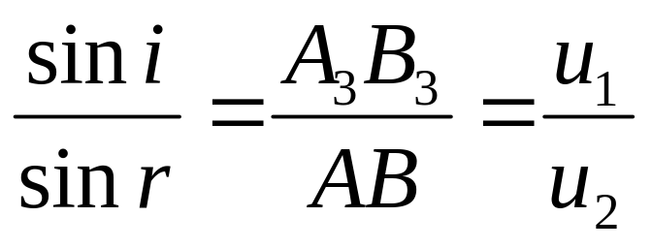
N
N
N
N
I
A₃
B₁
B₂
B₃
Ⅰ
A₂
A
I
i
A₁
i
Ⅱ
d
Ⅰ
i
B
A
B₁
B₂
B₃
Ⅱ
R
时刻 t
时刻 t+△t
所以

